Slide 1


Slide 2
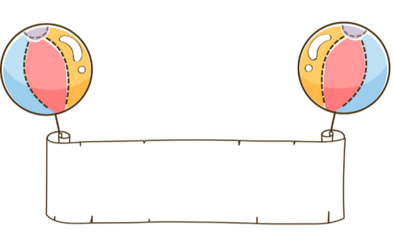
学习目标
1.认识“饭、能”等8个生字，初步了解形声字的构
字规律。
2.能辨析学过的同音字和形近字，在具体的语境中能
正确选择使用。
2.初步了解歇后语的特点，熟读成诵。
3.了解寓言的内容，明白“爱听奉承话，容易上当”的
道理，和大家分享阅读的收获。

Slide 3
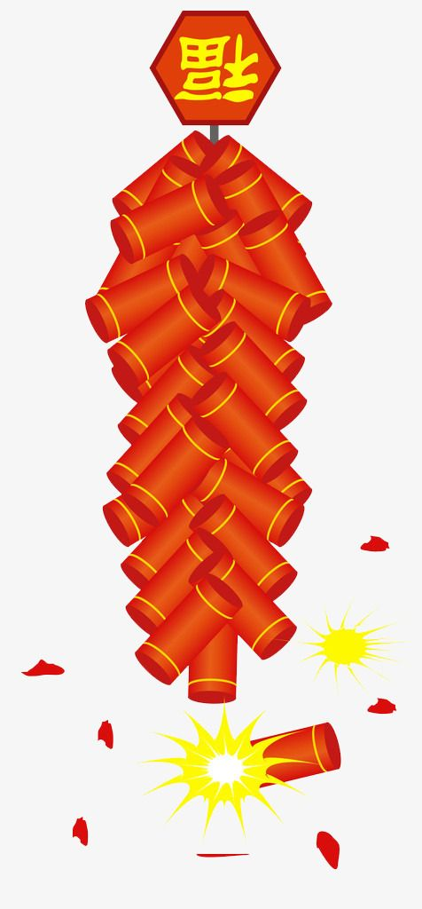
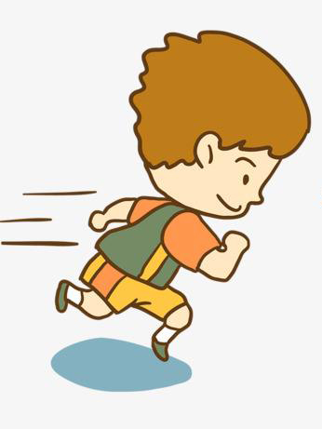
识字加油站
fàn
nénɡ
bǎo
chá
pào
有饭能吃饱，有水把茶泡。
有足快快跑，有手轻轻抱。
有衣穿长袍，有火放鞭炮。
qīnɡ
bào
páo
biān
pào

Slide 4
换偏旁识字
有饭能吃饱，
饣
有水把茶泡。
氵
火
有足快快跑，
包

有手轻轻抱。
衤
扌
有衣穿长袍，
有火放鞭炮。

Slide 5
我会认
fàn
nénɡ
bǎo
chá
pào
饭
能
饱
茶
泡
早饭
能力
吃饱
绿茶
泡茶
qīnɡ
biān
pào
轻
鞭
炮
轻松
鞭炮
炮火

Slide 6


我的发现
读一读，并说说你的发现。
吃
跑
叫
口
咬
提
跳
踩
吹
拔
扌
拍
踢
捉

Slide 7

吃
叫
吹
咬
喊
口字旁，与“嘴”有关。
口
提
拔
捉
拍
打
提手旁，与“手”有关。
扌
跑
跳
踢
踩
跃
足字旁，与“脚”有关。

Slide 8
字词句运用
选一选，填一填。
1.远处有（ ）山，近处有（ ）泉。
青
青
清
清
2.放学了，大家（ ）教室门口和老师说（ ）见。
在
在
再
再

Slide 9
随堂练习
选一选，填一填。
在
再
体
休
1.我刚（ ）商场出口跟王阿姨说了（ ）见。
在
再
2.他生病了，（ ）育课只能坐在一旁（ ）息。
体
休

Slide 10

比一比，看谁先从字典里查出下面的字。
生 字 | 大写 字母 | 音 节 | 页 码 | 组 词
溪
解
准
楼
伯
X
xi
529
小溪
J
jie
241
解决
Z
zhun
665
准备
L
lou
317
高楼
B
bo
36
伯父

Slide 11
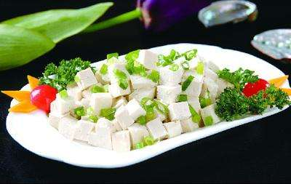

日积月累
小葱拌豆腐——一清（青）二白
竹篮子打水——一场空
芝麻开花——节节高
十五个吊桶打水——七上八下

Slide 12


知识锦囊
歇后语是我国古代劳动人民在生活实践中创造的一种特殊语言形式，是一种短小、风趣、形象的语句。它由前后两部分组成，前一部分多用比喻，像谜面；后一部分是本义，像谜底。

Slide 13

积累拓展
我会歇后语
八仙过海——各显神通
打开天窗——说亮话
船到桥头——自然直
王婆卖瓜——自卖自夸

Slide 14


和大人一起读
《狐狸和乌鸦》
听朗读，然后自己试着读一读，注意读准字音，不会的字多读几遍！
点击听朗读

Slide 15
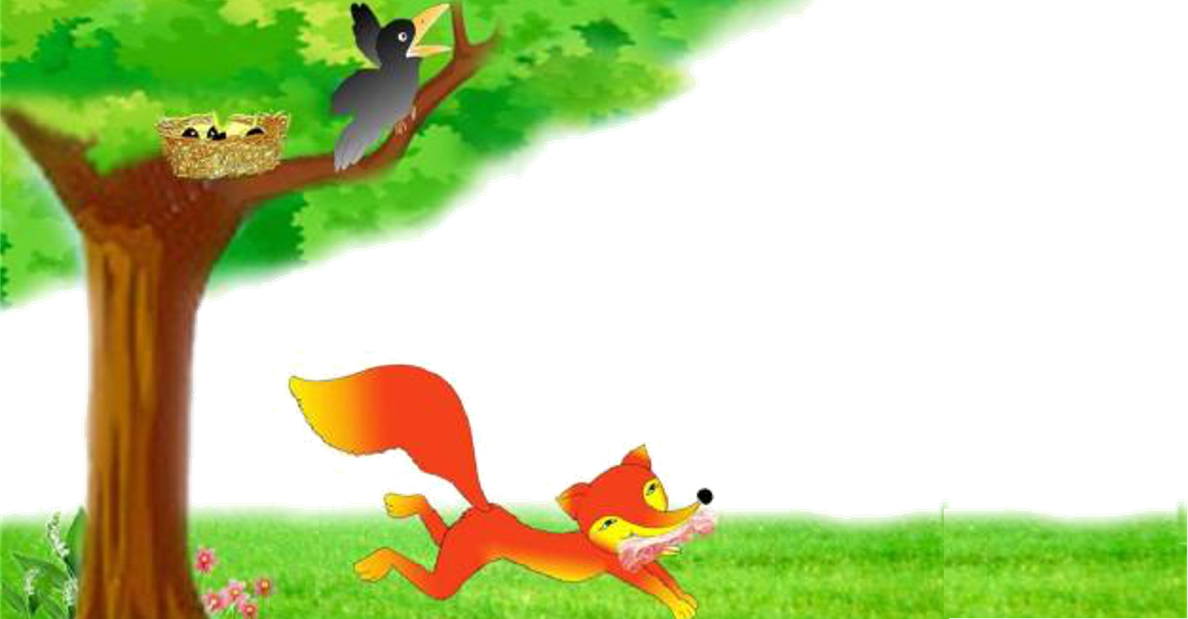
狐狸和乌鸦

Slide 16
读完故事后思考：
（1）故事里讲到了谁？
（2）他们之间发生了什么事？

Slide 17
回家后，和爸爸妈妈一起读这则寓言故事.
想一想:
(1)狐狸一共说了几次话？
请用“——”画下来.
(2)乌鸦每次听后都有什么样的表现？
请用“ ”画下来。

Slide 18

更多精彩内容，敬请关注
www.youyi100.com
3334326094@qq.com
www.youyi100.com
youyicongshu100

Slide 19
声 明
本文件著作权为创作公司所有，仅限于教师教学及其他非商业性和非盈利性用途。如发现盗用、转卖、网络传播等侵权行为，本公司将依法追究其相应法律责任。
部分素材选自网络，如有争议，请联系删改。
湖北谦顺律师事务所

